Slide 1
计算机通信和网络
教材：
《计算机网络教程》 第2版
高等教育出版社 高传善 曹袖 毛迪林 王雪平
参考书：
《计算机网络》第四、五版
清华大学 潘爱民 译
《计算机网络 网络设计的原理、技术和协议》
机械工业出版社 高传善 等译

Slide 2
第一章 计算机网络概论
计算机网络的演变和发展
交换技术
计算机网络体系结构
计算机网络的基本概念

Slide 3
§1.1计算机网络的演变与发展
计算机网络是计算机和通信技术发展的产物
面向终端的计算机网络
计算机——计算机网络
开放式标准化的计算机网络
网络发展趋势

Slide 4
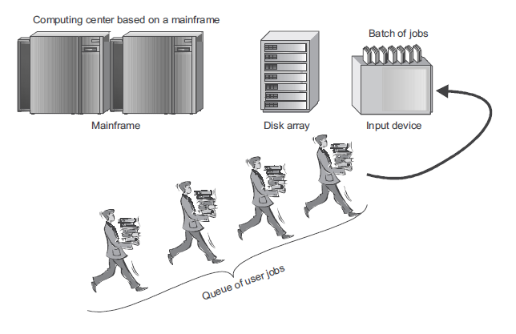
1.1.1 计算机和通信技术发展的产物

Slide 5
1.1.1 计算机和通信技术发展的产物
计算机网络有时也称为数据传输网络（datacom 或data-transmission network)

Slide 6
1.1.2 面向终端的计算机网络
第一阶段——面向终端的计算机网络
二十世纪五十年代中至六十年代
实际上是以单个计算机为中心的远程联机系统，虽然历史上也曾称它为计算机网络，但现在为了更明确地与后来出现的多台计算机互连的计算机网络相区分，也称为面向终端的计算机网络。

Slide 7
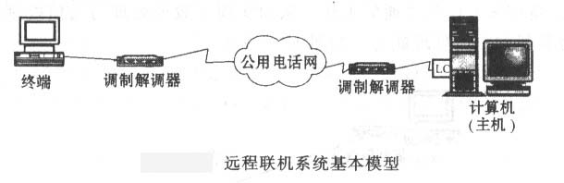
1.1.2 面向终端的计算机网络
远程站
计算中心
通信线路
输出
远程终端
通信控制器
计算机
输入
缺点：主机负载较重，通信线路利用率低。

Slide 8
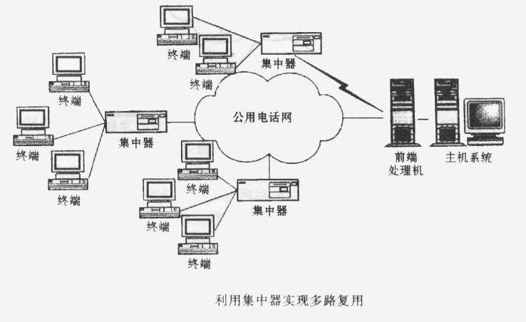
1.1.2 面向终端的计算机网络

Slide 9
1.1.2 面向终端的计算机网络
低速线
高速线
T
TC-终端控制器 Terminal Concentrator
FEP-前端处理器
H-主机Host
T
FEP(Front End Processor,简称为前端机): 前端处理器
T
T
T- Terminal终端
第一代计算机网络的特点是：面向终端，只有主机具有自主处理能力。

Slide 10
1.1.3 计算机——计算机网络
第二阶段——计算机-计算机网络
二十世纪六十年代末至七十年代末
多台计算机通过通信线路互连起来而为用户提供服务，即是计算机-计算机网络
和以单台计算机为中心的远程联机系统的显著区别是：都是具有自主处理能力的，不存在主从关系
这才是我们目前常称的计算机网络

Slide 11
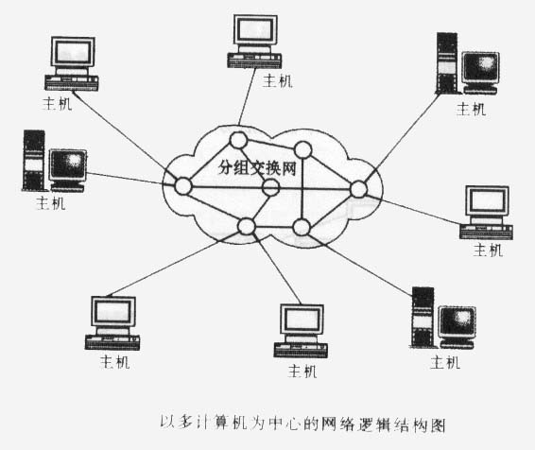
1.1.3 计算机——计算机网络

Slide 12
1.1.3 计算机——计算机网络
T
T
Host
IMP
资源子网
通信子网
T
T
Host
IMP
IMP
Host
T
T
IMP——(Interface Message Processor)接口报文处理机

Slide 13
1.1.3 计算机——计算机网络
两级子网
资源子网 ——提供访问的能力
通信子网 ——提供数据通信能力
第二代计算机网络的特点是：结构上分为两个部分，一是由负责数据处理的主机系统组成的资源子网；二是由负责数据通信的通信处理机组成的通信子网。

Slide 14
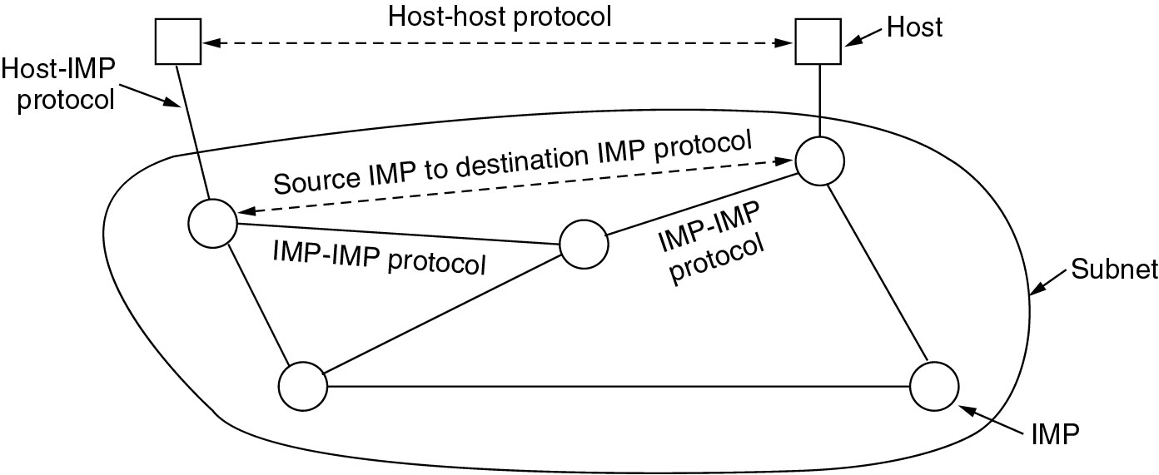
1.1.3 计算机——计算机网络
最初的ARPANET设计
分组(packet) : ARPA网中存储转发的基本信息单位
分组交换网(packet switching network) :以存储转发方式传输分组的通信子网

Slide 15
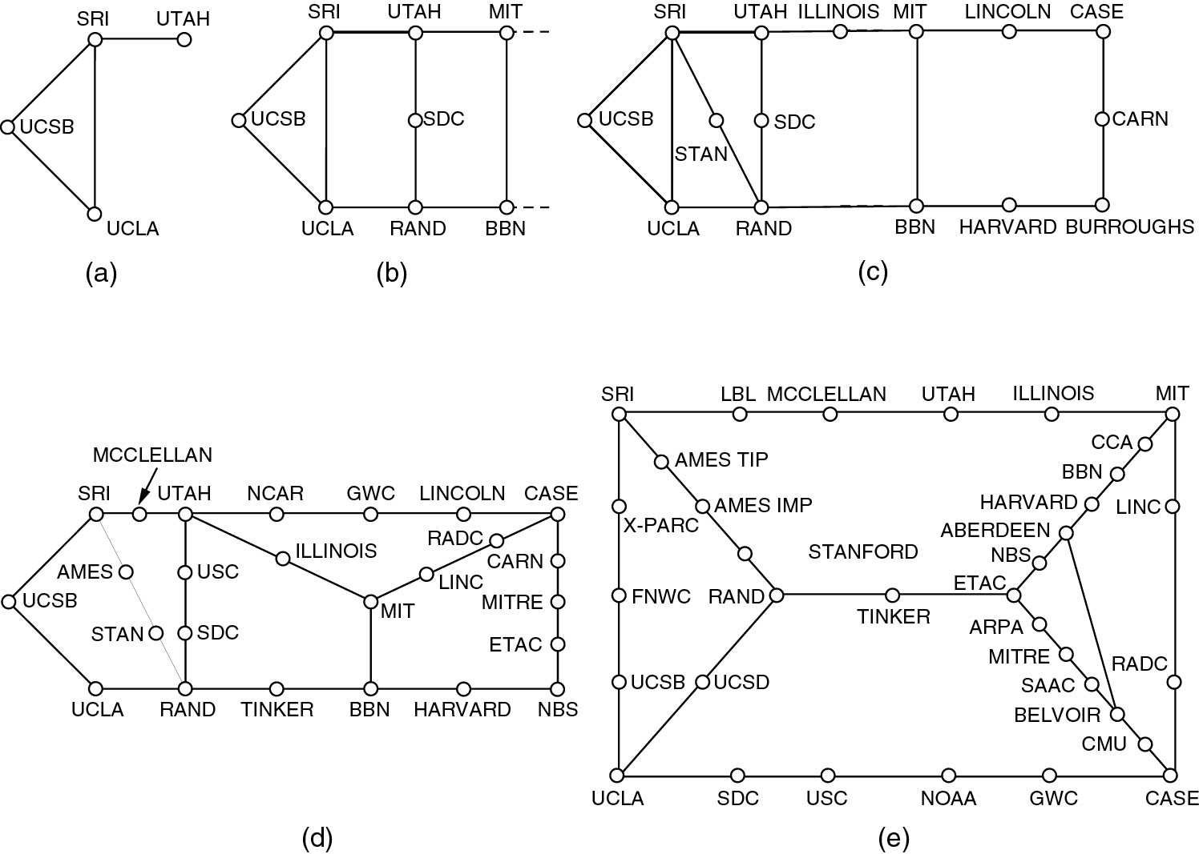
1.1.3 计算机——计算机网络
(a)1969.11 (b)1970.7 (c)1971.3 (d)1972.4 (e)1972.9
ARPANET的增长情况

Slide 16
1.1.4 开放式标准化计算机网络
第三阶段——开放式标准化网络
二十世纪八十年代初至九十年代初
它具有统一的网络体系结构、遵循国际标准化的协议
国际标准化组织ISO (International Standards Organization)于1984年正式颁布了标准化的开放系统互连参考模型OSI/RM(Open System Inter-connection Basic Reference Model, OSI/RM)的国际标准ISO 7498，也被称为OSI七层模型

Slide 17
1.1.4 开放式标准化计算机网络
ISO和CCITT(国际电话电报咨询委员会，现已改组为国际电信联盟电信标准化部：ITU-TSS)为各个层次开发了一系列的协议标准。
如与ISO7498等价的X.200以及X.25、X.3、X.28、X.29、X.75等建议。

Slide 18
1.1.4 开放式标准化计算机网络
因特网(Internet)
是在原ARPANET基础上经改造而逐步发展起来的，它对任何计算机开放，只要遵循TCP／IP协议簇的标准，并申请到IP地址就都可以通过信道接入Internet
两个核心协议：TCP(传输控制协议, Transmission Control Protocol)和IP(网际协议或互联网协议, Internet Protocol )
由于被广泛应用，已成为事实上的“国际标准”
第三代计算机网络的特点是：具有统一的网络体系结构，遵循国际标准化协议。

Slide 19
1.1.5 网络的发展趋势
目前所处阶段——网络计算的新时代
POP
POP
宽带主干网
（Backbone）
接入网（Access Network）
用户
（User）
…
用户
POP
POP
POP
接入网（Access Network）
用户
（User）
…
用户
POP(Point Of Point)汇聚点
新一代计算机网络的特点是：网络覆盖范围不断扩大，向全球延伸，网络向高速化、多媒体化发展。

Slide 20
1.1.5 网络的发展趋势
计算机网络向高速宽带化发展
以远距离网络为例
CCITT X.25的公用分组交换数据网——64K b/s
帧中继（Frame Relay）——2M b/s
异步传送模式ATM（Asynchronous Transfer Mode）——155M b/s、622M b/s、2.5G b/s
波分多路复用WDM（Wave Division Multiplexing）技术,如采用密集波分多路复用DWDM（Dense WDM）——6400G b/s

Slide 21
1.1.5 网络的发展趋势
从端用户看
早期的2400 b/s低速调制解调器，经历了56K b/s的高速调制解调器、可提供128k b/s上网的窄带综合业务数字网N-ISDN（Narrow-Integrated Services Digital Network）
数百k b/s上网速率的ADSL(Asymmetrical Digital Subscriber line, 非对称数字用户线) 和有线电视经双向改造后的HFC(混合光纤/同轴电缆，即俗称“有线通”) 接入
VDSL(Very high speed Digital Subscriber line, 超高速数字用户线) 和光纤到户FTTH(Fiber To The Home) 则可达到更高的用户入网接入速率

